Slide 1


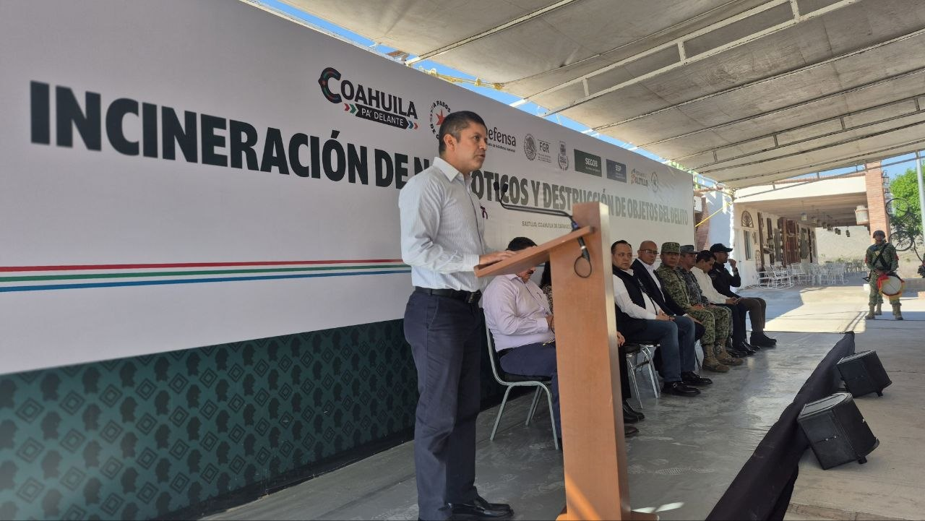
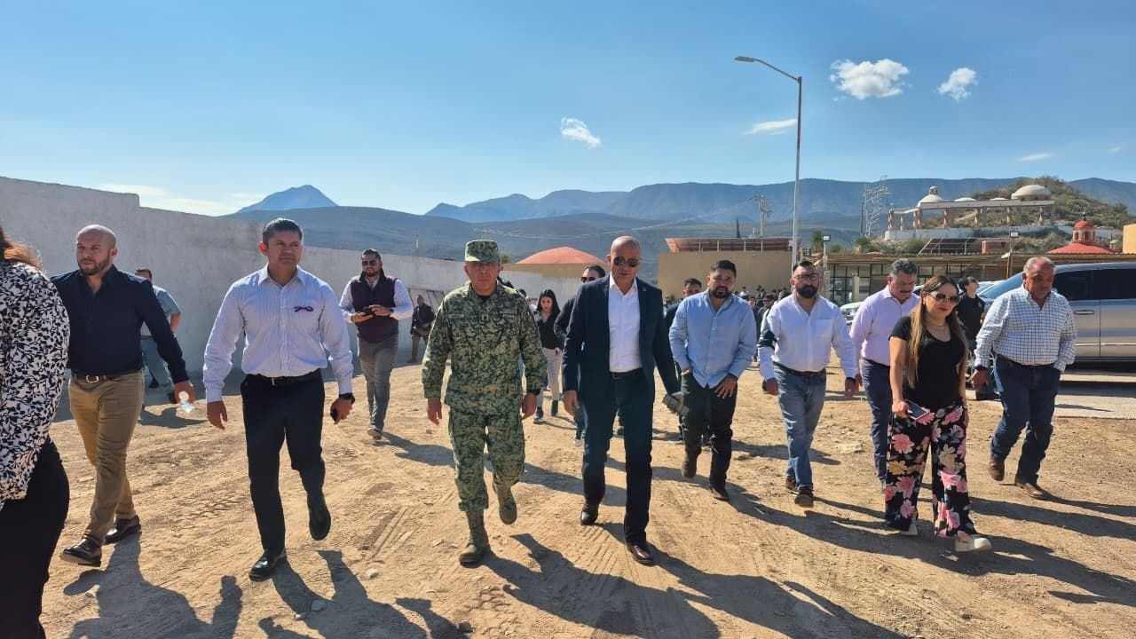
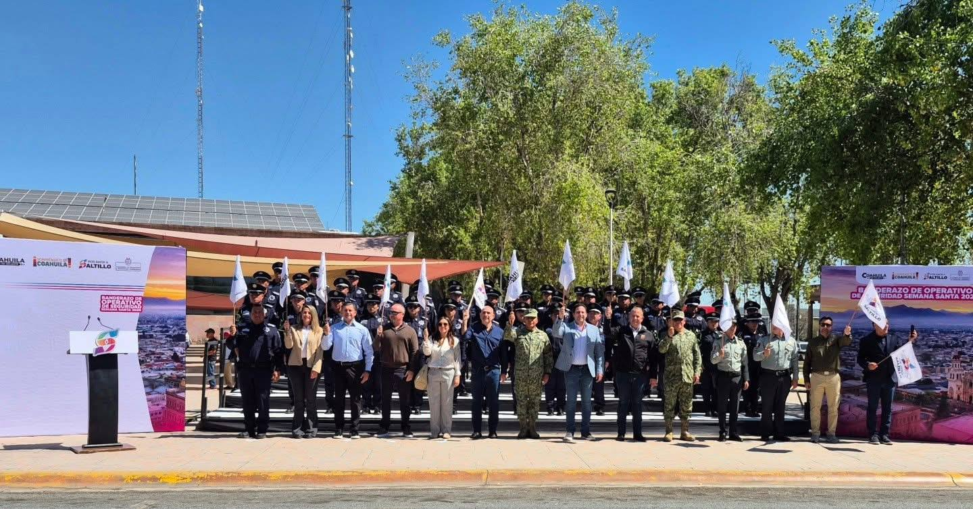
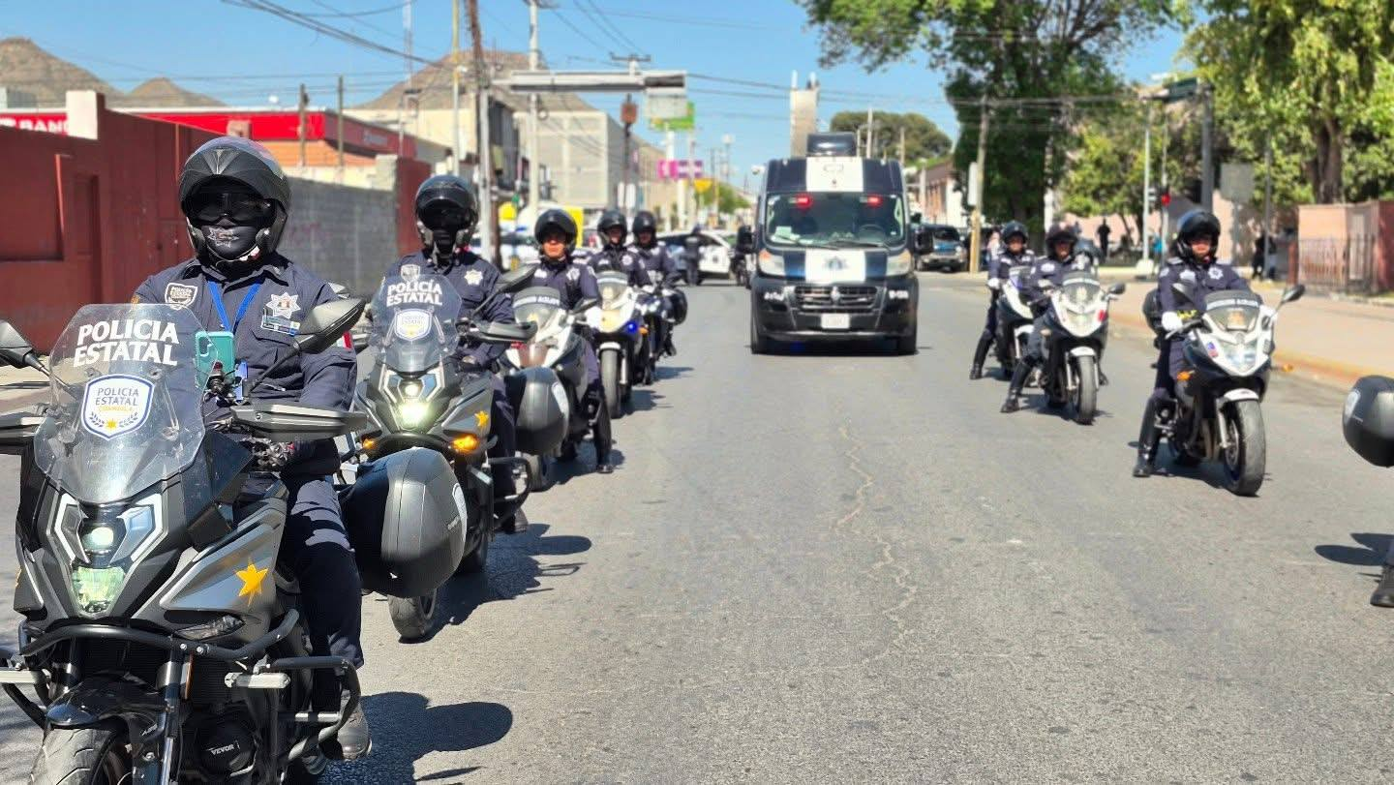
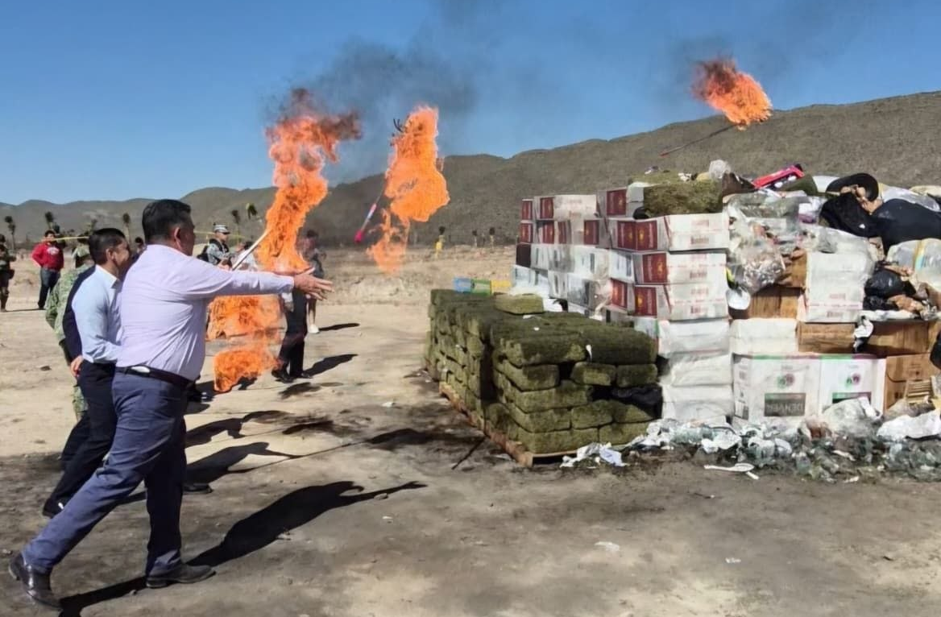
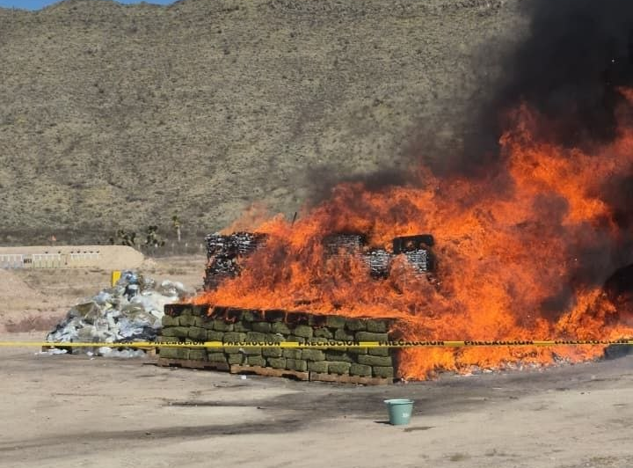
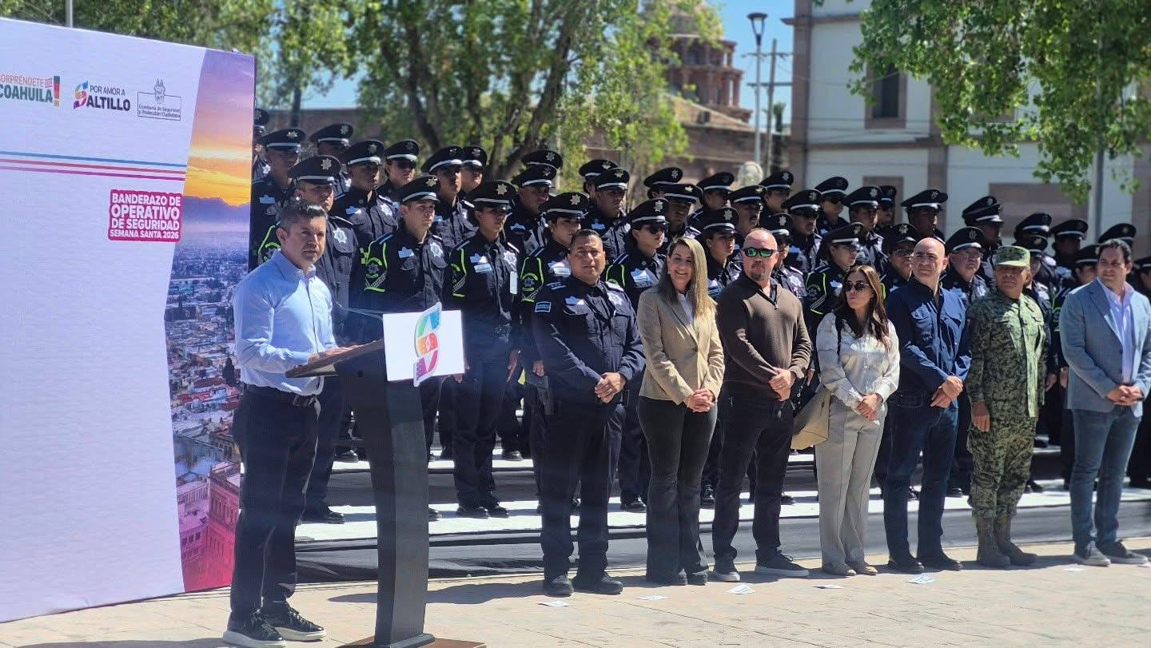
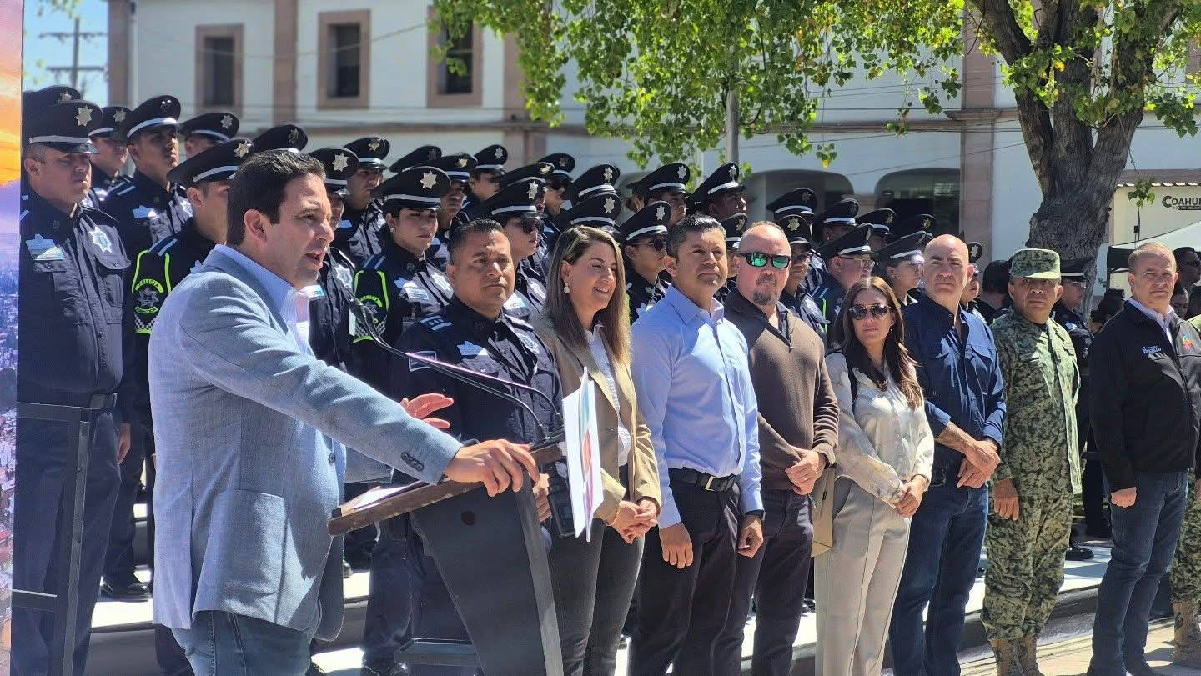
Incineración de Narcóticos y Destrucción de Objetos del Delito 11/03/2026
Banderazo de Operativo de Seguridad Semana Santa 2026 25/03/2026
Nombre del servidor público que genera la información:
Lic. César Cardona Rodríguez, Jefe de Prensa
Nombre del servidor público que actualiza la información:
Lic. Elida del Carmen Patlán Covarrubias, Titular de la Unidad de Transparencia.
Fecha de actualización:31/03/2026

